Slide 1
Презентация к уроку по учебному предмету «Литературное чтение» на тему «Исследуем законы волшебных сказок. А. А Пушкин «У Лукоморья дуб зелёный…» 2 класс (система Л.В. Занкова)
Автор: Гриценко Светлана Ивановна
Должность: учитель начальных классов
Место работы: МОУ СОШ № 3
г. Железногорск - Илимский

Slide 2
Читайте почаще Пушкина, это – основоположник поэзии нашей и всем нам всегда учитель.
(А. М. Горький)
Пушкин входит в нашу жизнь с самого начала её и уже не покидает нас до конца.
(А Твардовский)
Наша память хранит с малолетства весёлое имя: Пушкин. Это имя, этот звук наполняют собою многие дни нашей жизни…
(А. Блок)

Slide 3
Александр Сергеевич Пушкин 6 июня 1799 год

Slide 4
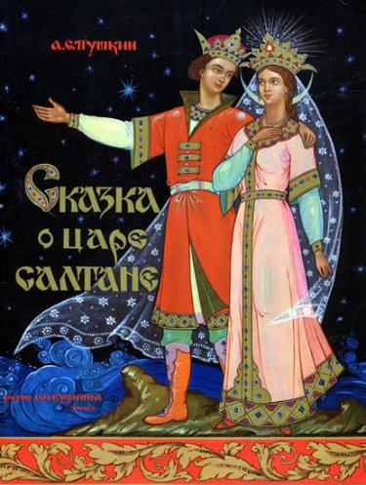
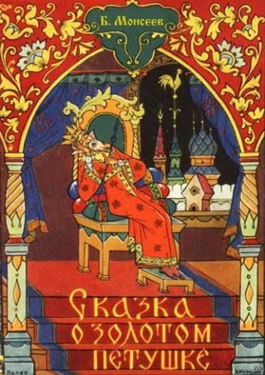

Slide 5
Поэма – большое стихотворное произведение на историческую, героическую или возвышенную лирическую тему.
Пролог – вступительная часть литературного, театрального или музыкального произведения.

Slide 6
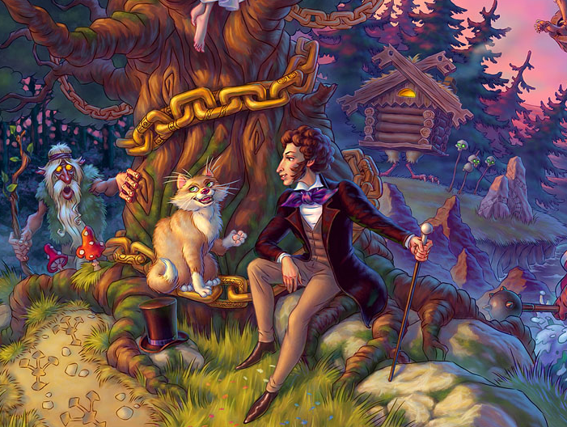

Slide 7
Прочитай!!!
У ЛУ-КО-МОРЬ-Я
НЕ-ВЕ-ДО-МЫХ
НЕ-ВИ-ДАН-НЫХ
ИЗ-БУШ-КА
ПРИ-ХЛЫ-НУТ
ТРИД-ЦАТЬ
ПРЕ-КРАС-НЫХ
МИ-МО-ХО-ДОМ

